Slide 1


KHOA CÔNG NGHỆ THÔNG TIN TRƯỜNG ĐẠI HỌC CÔNG NGHIỆP HÀ NỘI
BÁO CÁO ĐỒ ÁN TỐT NGHIỆP
ĐỀ TÀI:
XÂY DỰNG WEBSITE BÁN XE MÁY CHO CỬA HÀNG TUẤN MẠNH BẰNG PYTHON
GVHD: ThS. Phạm Thế Anh
Người thực hiện: Nguyễn Văn Hoàng
MSV: 2019604831

Slide 2
LÝ DO CHỌN ĐỀ TÀI
Trong thế giới số hóa ngày nay, việc tìm kiếm trực tuyến các phương tiện như xe máy đã trở thành một phần quan trọng và không thể thiếu đối với các cá nhân hoặc tổ chức, doanh nghiệp khi có nhu cầu. Cùng với sự phát triển không ngừng của công nghệ thông tin và internet, việc sử dụng các trang mạng trực tuyến để tìm kiếm thông tin và mua bán phương tiện đã trở nên phổ biến hơn bao giờ hết. Vì vậy, em đã bắt tay vào thực hiện đề tài: “Xây dựng website bán xe máy cho cửa hàng Tuấn Mạnh bằng Python”.

Slide 3
NỘI DUNG CHÍNH
01
CƠ SỞ LÝ THUYẾT
02
KHẢO SÁT HỆ THỐNG
03
MÔ HÌNH HÓA DỮ LIỆU VÀ CHỨC NĂNG
04
CHƯƠNG TRÌNH VÀ KIỂM THỬ

Slide 4

01
CƠ SỞ LÝ THUYẾT
Python
JQuerry
Ưu và nhược điểm
Django

Slide 5
02
KHẢO SÁT HỆ THỐNG
Hoạt động của hệ thống
Các yêu cầu chức năng
Các yêu cầu phi chức năng

Slide 6
03
MÔ HÌNH HÓA DỮ LIỆU VÀ CHỨC NĂNG
Mô hình hóa dữ liệu
Mô hình hóa chức năng
Mô tả chi tiết các use case
Phân tích các use case
Hình dung màn hình

Slide 7
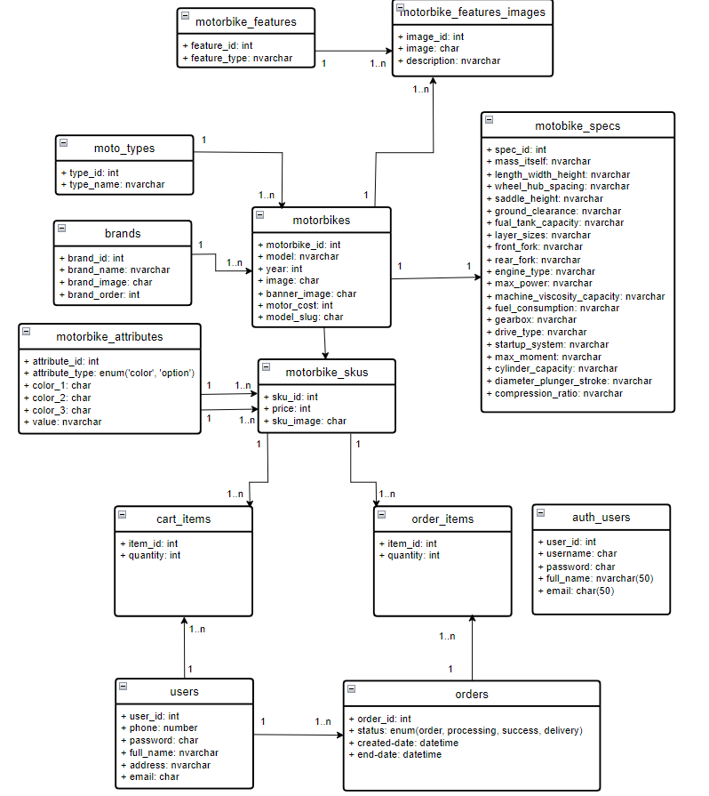
03
MÔ HÌNH HÓA DỮ LIỆU VÀ CHỨC NĂNG
3.1 Mô hình hóa dữ liệu

Slide 8
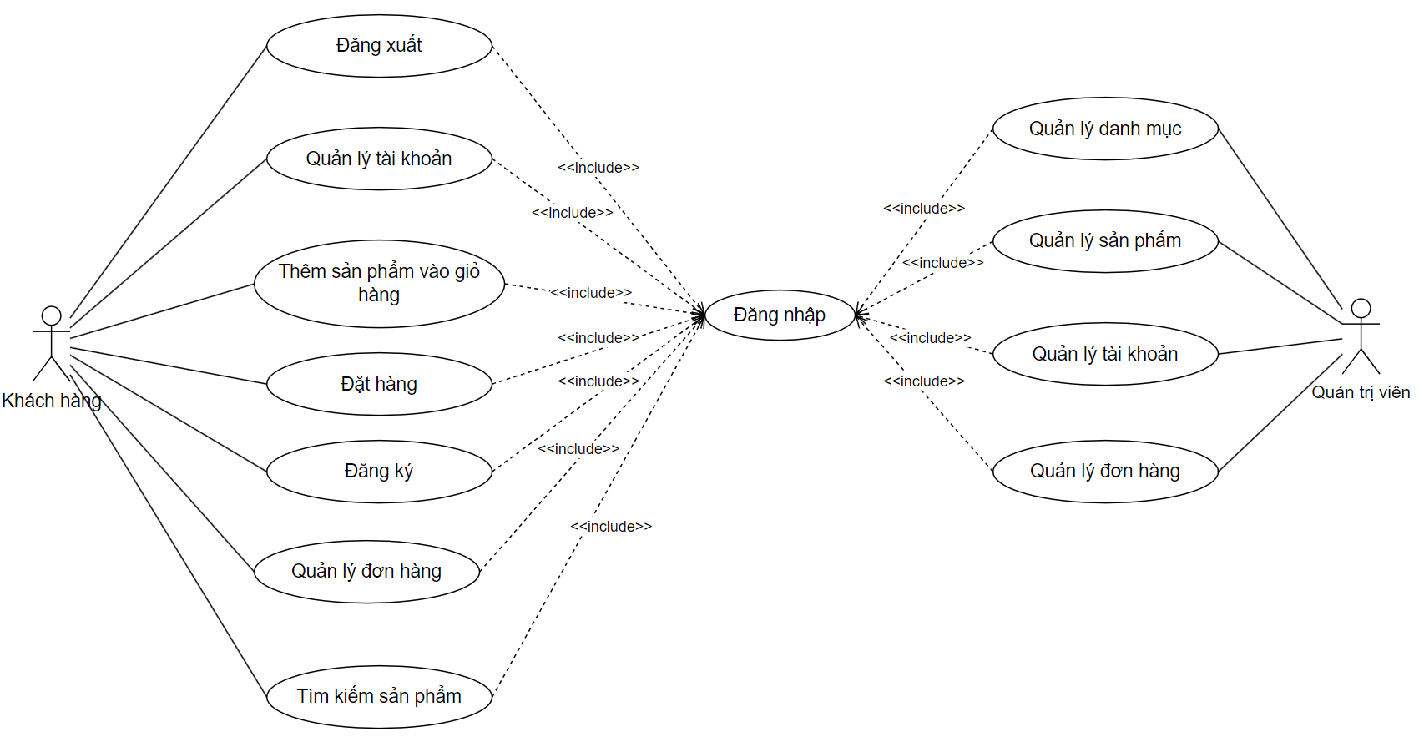
03
MÔ HÌNH HÓA DỮ LIỆU VÀ CHỨC NĂNG
3.2 Mô hình hóa chức năng

Slide 9
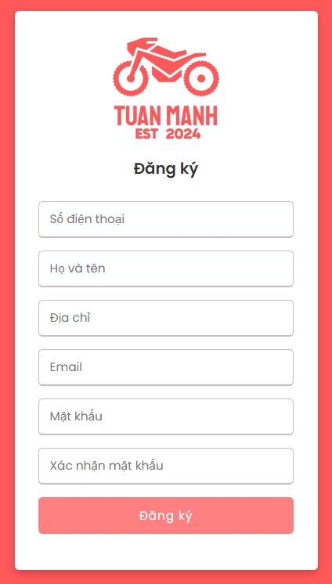
04
CHƯƠNG TRÌNH VÀ KIỂM THỬ
Giao diện đăng ký

Slide 10
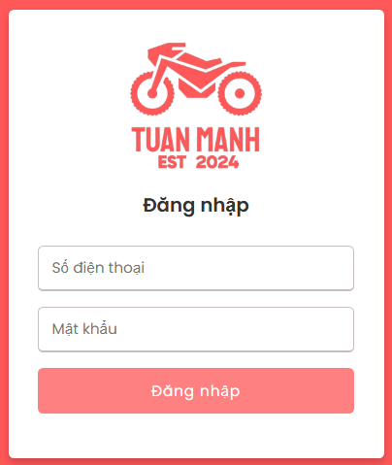
04
CHƯƠNG TRÌNH VÀ KIỂM THỬ
Giao diện đăng nhập

Slide 11

04
CHƯƠNG TRÌNH VÀ KIỂM THỬ
Giao diện trang chủ

Slide 12
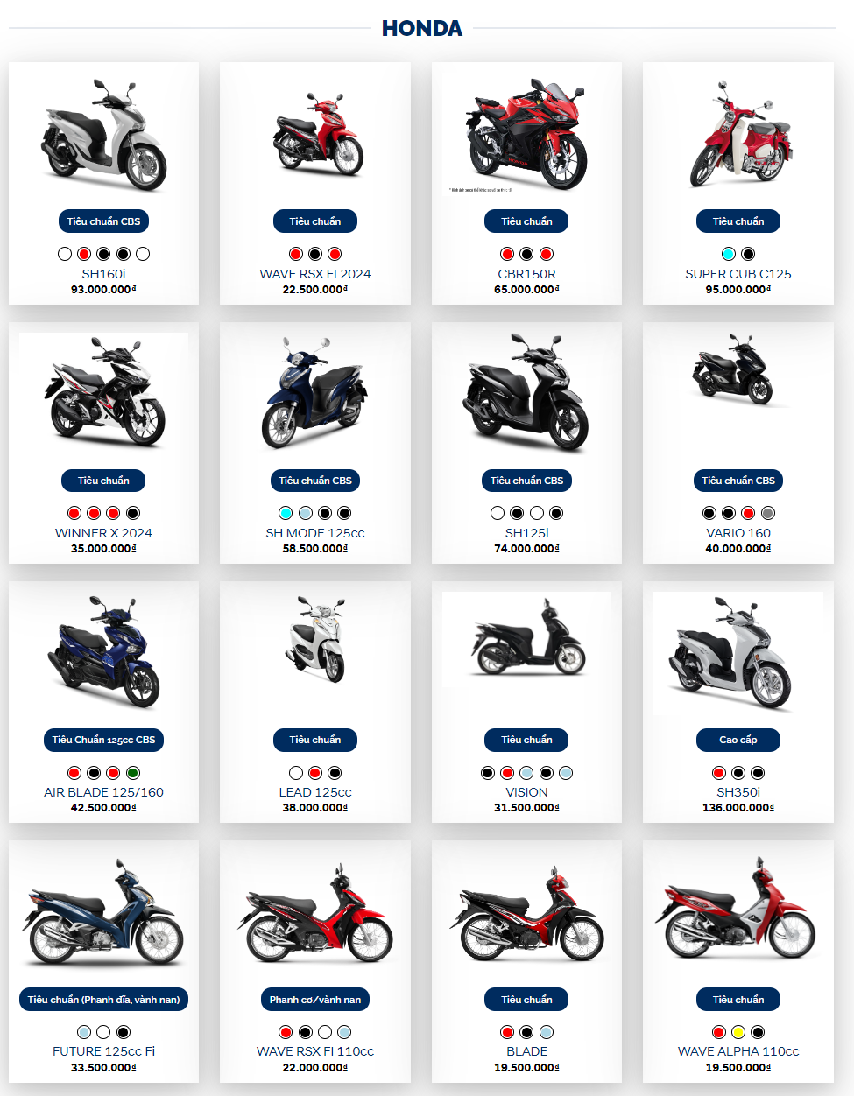
04
CHƯƠNG TRÌNH VÀ KIỂM THỬ
Giao diện danh sách phương tiện

Slide 13
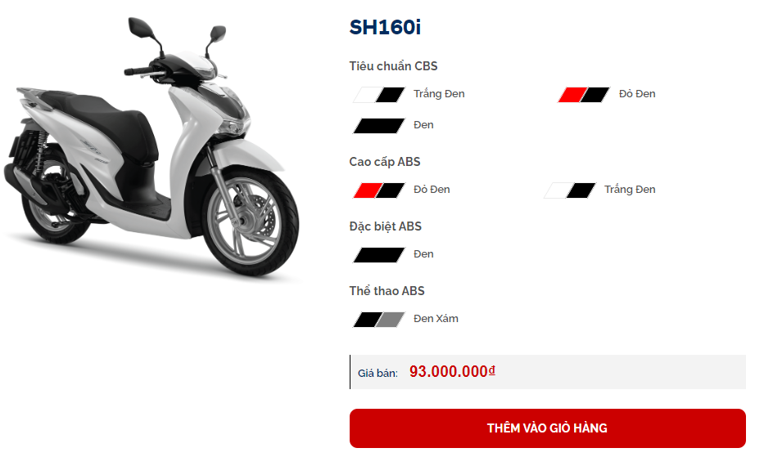
04
CHƯƠNG TRÌNH VÀ KIỂM THỬ
Giao diện Xem phương tiện (phía trên)

Slide 14
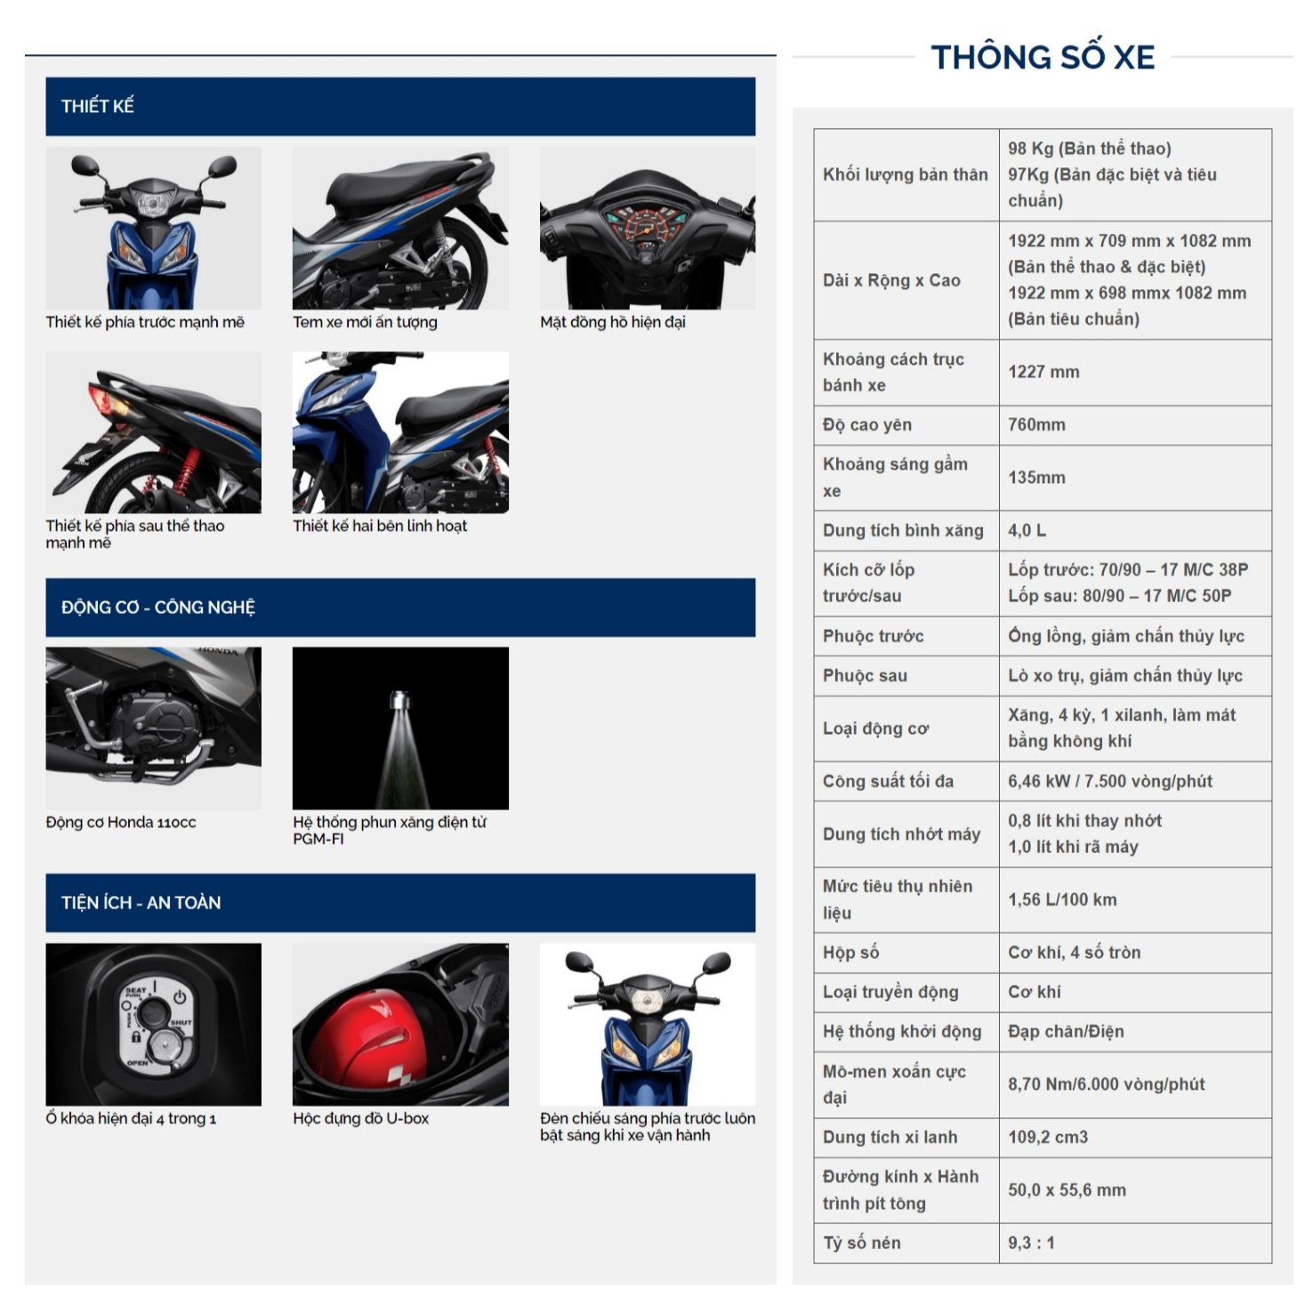
Giao diện Xem phương tiện (phía dưới)

Slide 15
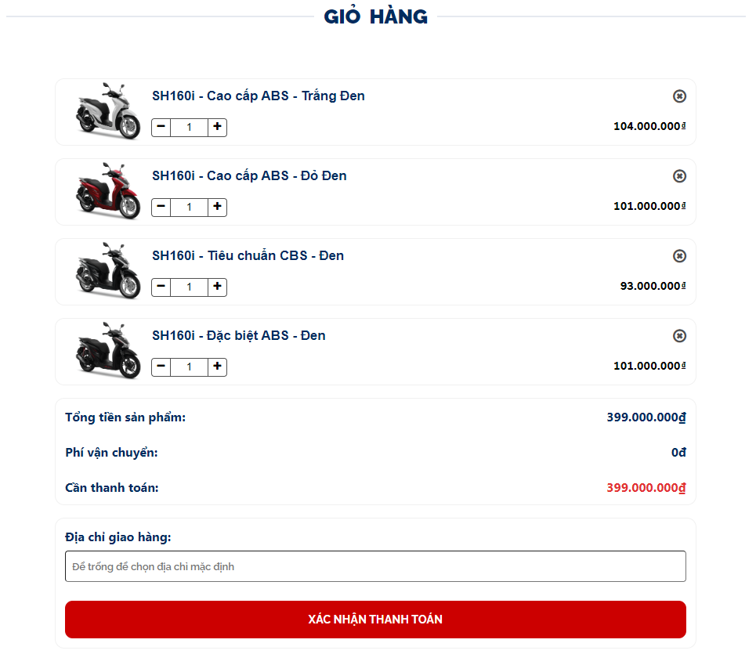
04
CHƯƠNG TRÌNH VÀ KIỂM THỬ
Giao diện giỏ hàng

Slide 16
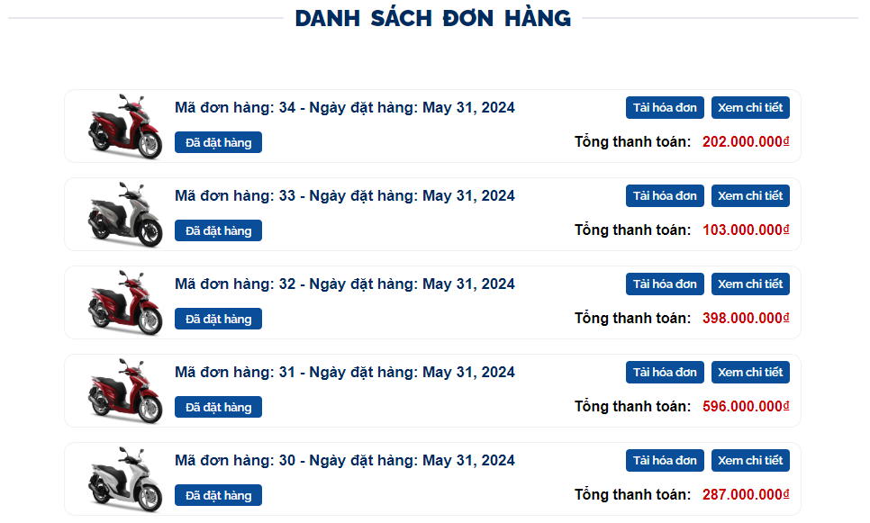
04
CHƯƠNG TRÌNH VÀ KIỂM THỬ
Giao diện đơn hàng

Slide 17
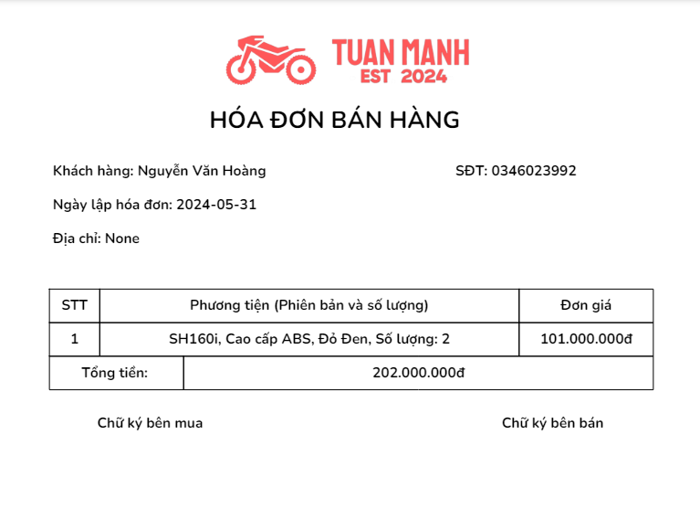
04
CHƯƠNG TRÌNH VÀ KIỂM THỬ
Hóa đơn mua bán được website tạo ra

Slide 18
EM XIN CHÂN THÀNH CẢM ƠN!

